Slide 1
Schedule
Система документооборота и планирования времени преподавателей
Авторы создания:
Епринцев М.А
Коркишко Д.А
Геворкян Д.Г

Slide 2
Цель проекта
Упрощение и автоматизирование документооборота и планирование времени для преподавателей

Slide 3
Задачи проекта
1.Десктоп приложение
позволяет быстро произвести документооборот и распланировать время для преподавателей
2. Удобство
Автоматизация рутинных процессов
3. Практичность
Простой и понятный интерфейс

Slide 4
План реализации
Планирование и разработка архитектуры приложения
Создание логики приложения
Создание клиентской части приложения

Slide 5
Риски

Slide 6
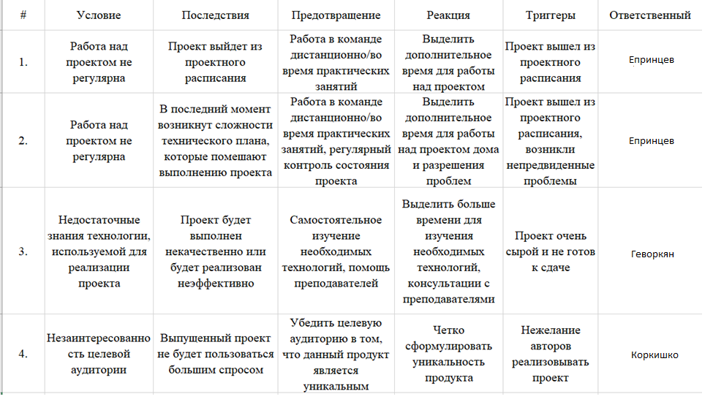

Slide 7
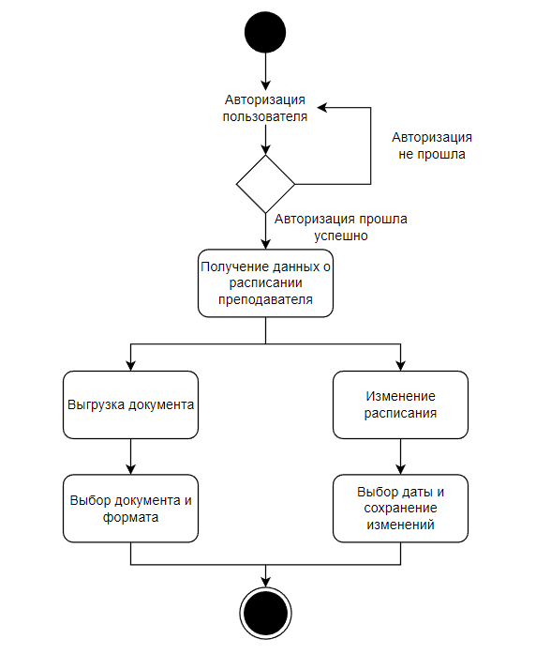
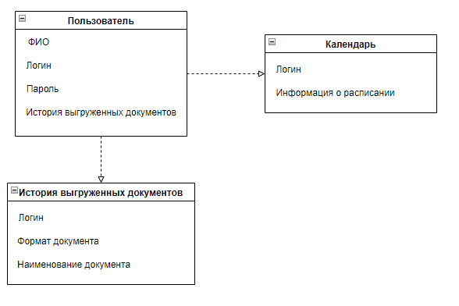
UML диаграммы
Диаграмма классов
Диаграмма состояний

Slide 8
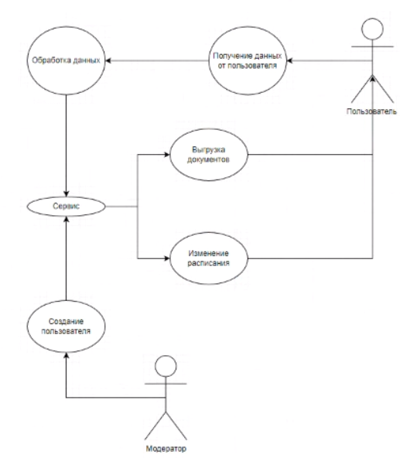
UML Диаграммы
Диаграмма сервиса

Slide 9
Инструменты
C# .NET 6.0. – Язык разработки
TSQL – базы данных
Entity Framework – связь с БД
Visual Studio 2022 - редактора кода

Slide 10
Роли разработчиков
Епринцев М.А
Обработка информации о пользователях для создания информационной базы
Ответственный за организованность команды разработчиков
Разработка алгоритмов авторизации

Slide 11
Роли разработчиков
Коркишко Д.А
Разработка алгоритмов выгрузки документов
Помощь в разработке авторизации
Регулярный контроль состояния проекта

Slide 12
Роли разработчиков
Геворкян Д.Г
Разработка дизайн-концепта приложения
Исправление багов
Помощь в регулярном контроле состояния проекта

Slide 13
Спасибо за внимание!

